Slide 1
表の見方・考え方
①２種類のことがらを表に整理すること
②表から分かることや考えられること

Slide 2
① 2つの観点から表に整理してみよう
果物
バナナ
いちご
合計
組
4年1組
16
35
4年2組
32
合計
30
37
1組は35人、2組は32人の児童がいます
バナナを好きなのは1組は16人，1，2組合計で30人
いちごを好きと答えたのは，1，2組あわせて37人

Slide 3
① 2つの観点から表に整理してみよう
果物
バナナ
いちご
合計
組
4年1組
16
①
19
35
4年2組
②
32
14
合計
30
37
67
③
① 35－16＝19
①，②，③を求める
順番は自由です
② 30－16＝14
③ 35＋32＝67 あるいは 30＋37＝67

Slide 4
① 2つの観点から表に整理してみよう
果物
バナナ
いちご
合計
組
4年1組
16
①
19
35
4年2組
②
④
32
14
18
合計
30
37
67
③
④ 37－19＝18 あるいは 32－14＝18

Slide 5

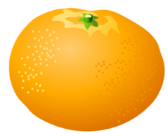
② 次の表が表している意味を考えよう
 |  | りんご |  | 合計
 |  | 好き | 普通
みかん | 好き
 | 普通
合計
①
④
⑦
②
⑤
⑧
③
⑥
⑨

Slide 6
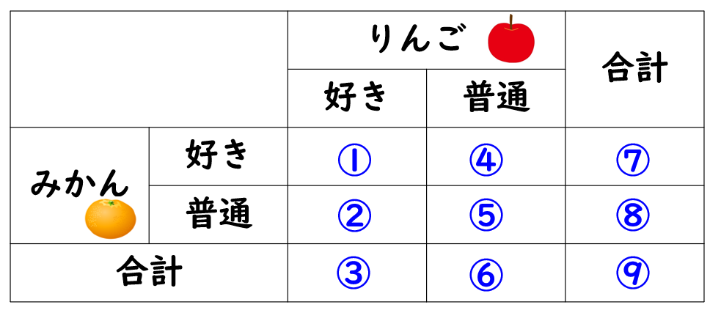
② 次の表が表している意味を考えよう
① りんごもみかんも好きな人
② りんごは好き、みかんは普通の人
③ りんごが好きな人の合計（みかんは気にしない）
④ りんごは普通で、みかんは好きな人

Slide 7
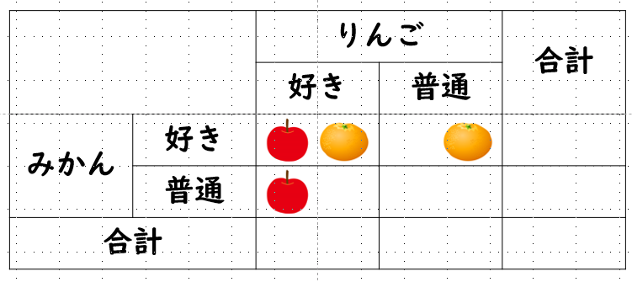
② 次の表が表している意味を考えよう
①
④
⑦
⑨ 調べた人数の合計
②
⑤
⑧
③
⑥
⑨
⑤ りんごもみかんも普通の人
⑥ りんごが普通の人の合計（みかんは気にしない）
⑦ みかんが好きな人の合計（りんごは気にしない）
⑧ みかんが普通の人の合計（りんごは気にしない）

Slide 8
③表から問題文にあてはまる数字を答えよう
果物
合計
好き
苦手
野菜
好き
24
５
29
苦手
8
3
11
合計
32
8
① 野菜も果物も好きな人は 人
24
② 野菜も果物も苦手な人は 人
3
③ 野菜が好きで、果物が苦手な人は 人

Slide 9
③表から問題文にあてはまる数字を答えよう
果物
合計
好き
苦手
野菜
好き
24
５
29
苦手
8
3
11
合計
32
8
① 野菜も果物も好きな人は 人
24
② 野菜も果物も苦手な人は 人
3
③ 野菜が好きで、果物が苦手な人は 人
5

Slide 10
③表から問題文にあてはまる数字を答えよう
果物
合計
好き
苦手
野菜
好き
24
５
29
苦手
8
3
11
合計
32
8
④ 野菜が苦手で、果物が好きな人は 人
8
29
⑤ 野菜が好きな人は（果物は関係ない） 人
⑥ 調査に答えてくれた人は全部で 人

Slide 11
③表から問題文にあてはまる数字を答えよう
果物
合計
好き
苦手
野菜
好き
24
５
29
苦手
8
3
11
32＋8か
29＋11で
合計
32
8
40
④ 野菜が苦手で、果物が好きな人は 人
8
29
⑤ 野菜が好きな人は（果物は関係ない） 人
⑥ 調査に答えてくれた人は全部で 人
40

Slide 12
③表から問題文にあてはまる数字を答えよう
果物
合計
好き
苦手
野菜
好き
24
５
29
苦手
8
3
11
合計
32
8
40
⑦ 野菜が苦手な人は（果物は関係ない） 人
11
⑧ 果物が好きな人は（野菜は関係ない） 人
⑨ 果物が苦手な人は（野菜は関係ない） 人

Slide 13
③表から問題文にあてはまる数字を答えよう
果物
合計
好き
苦手
野菜
好き
24
５
29
苦手
8
3
11
合計
32
8
40
⑦ 野菜が苦手な人は（果物は関係ない） 人
11
⑧ 果物が好きな人は（野菜は関係ない） 人
32
8
⑨ 果物が苦手な人は（野菜は関係ない） 人

Slide 14
④問題文から表にあてはまる数字を答えよう
北海道
合計
行った
ない
沖縄
行った
18
ない
合計
19
54
沖縄に行ったことのある人は18人
北海道に行ったことのある人は19人
両方とも行ったことのない人は25人

Slide 15
④問題文から表にあてはまる数字を答えよう
北海道
合計
行った
ない
沖縄
行った
18
ない
25
合計
19
54
沖縄に行ったことのある人は18人
北海道に行ったことのある人は19人
両方とも行ったことのない人は25人

Slide 16
④問題文から表にあてはまる数字を答えよう
北海道
合計
行った
ない
沖縄
行った
8
②
①
10
18
ない
④
⑥
11
25
36
合計
19
⑧
54
35
⑥ 54－18＝36
② 35－25＝10
⑧ 54－19＝35
④ 36－25＝11
① 18－10＝8 あるいは 19－11＝8

Slide 17
④問題文から表にあてはまる数字を答えよう
北海道
合計
行った
ない
沖縄
行った
8
②
①
10
18
ない
④
⑥
11
25
36
合計
19
⑧
54
35
①の数はどんな内容を表していますか
北海道にも沖縄にも行ったことのある人
この調査に答えてくれた人は何人ですか
54人

Slide 18
⑤問題文からあてはまる数字を答える-２-
体育
合計
得意
苦手
音楽
得意
苦手
5
11
合計
8
36
クラス36人を調べました
音楽が苦手な人は11人 体育の苦手な人は8人
両方とも苦手な人は5人

Slide 19
⑤問題文からあてはまる数字を答える-２-
体育
合計
得意
苦手
音楽
得意
①
②
③
22
3
25
苦手
④
5
11
6
合計
⑦
8
36
28
② 8－5＝3
③ 36－11＝25
④ 11－5＝6
⑦ 36－8＝28
① 28－6＝22 または 25－3＝22

Slide 20
⑤問題文からあてはまる数字を答える-２-
体育
合計
得意
苦手
音楽
得意
22
②
3
25
苦手
6
5
11
合計
⑦
8
36
28
②の数はどんな内容を表していますか
音楽は得意で、体育が苦手な人
⑦の数はどんな内容を表していますか
音楽は関係なく、体育が得意な人

Slide 21
教科書P68 たしかめよう
1
２
 | １組 | ２組 | 合計
野球 | ９ | １２
サッカー |  | １１ | ２２
テニス | ３ | ４ | ７
水泳 | ５ | ３ | ８
合計 | ２８
あ
折れ線グラフ
い
〇
２１
ぼうグラフ
１１
う
３０
５８

Slide 22
教科書P68 たしかめよう
３
 |  |  |  | 合計
○
△
□
☆
合計
５
１
４
10
１
３
３
7
２
４
２
８
３
１
１
５
11
９
10
30
②
□
③
１こ

Slide 23
表の見方・考え方
①２種類のことがらを表に整理すること
②表から分かることや考えられること

